Slide 1
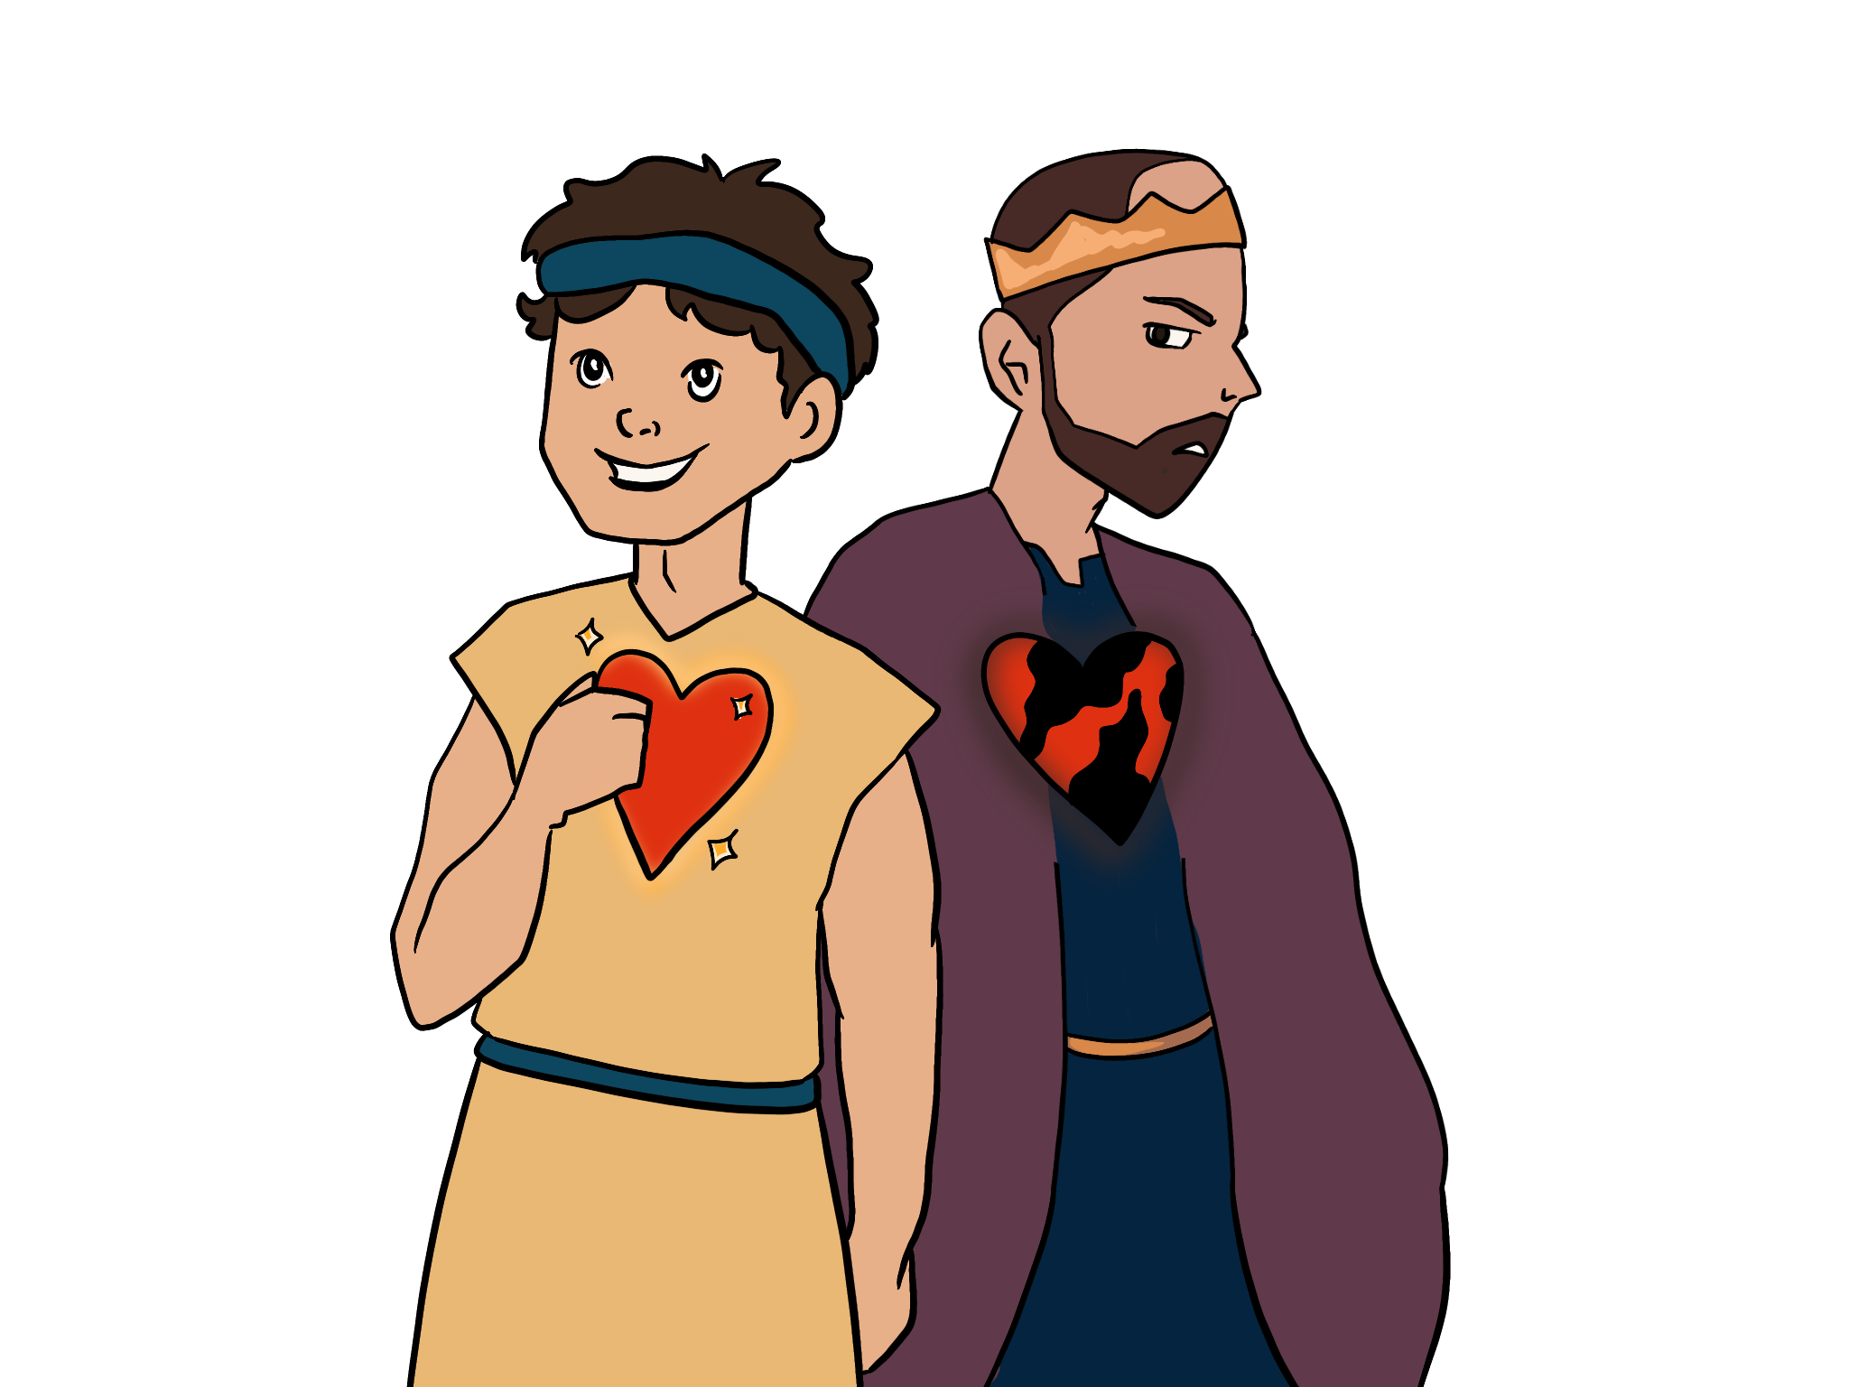
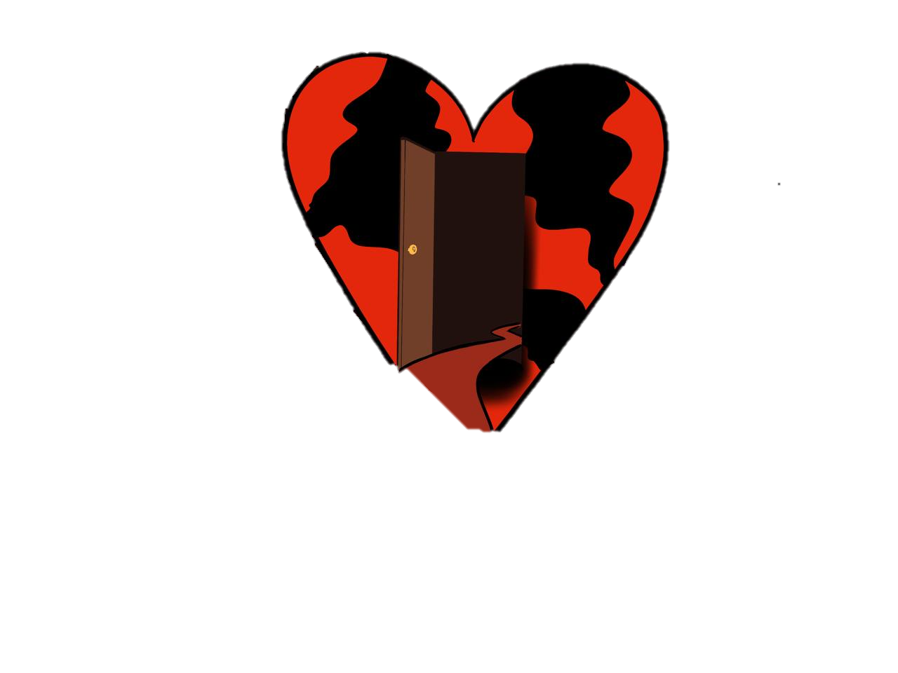
Notes:
Møteleder ønsker velkommen

Slide 2
GUD SER TIL HJERTET
Notes:
Møteleder ønsker velkommen

Slide 3
Bøn
Notes:
Møteleder ønsker velkommen

Slide 4
FMB 351: Fårehyrden David
1. Fårehyrden David,
Han var ikke bange
Gjorde sig en slynge,
Og bad til Gud og sang
Lille og foragtet,
Men troen havde han fået
Så tog han op fem sten og
Gik mod Goliat
/: En lille sten i slyngen tog
og den gik rundt og rundt :/
Og rundt og rundt og rundt og rundt
og rundt og rundt og rundt
En sten igennem luften fór – (fløjte)
Og kæmpen faldt til jord.
Notes:
Gjerne forbered at noen barn er forsangere med mikrofon, og at alle andre barn kan synge med også.

Slide 5
Teaser
Notes:
Spill av teaser-film

Slide 6
Notes:
Forslag til vinkling - appell del 1:
Episoden om David og Saul handlet om å bevare hjertet fremfor alt som bevares for livet utgår fra det. Minn gjerne barna om noen høydepunkter, avgjørende situasjoner for David og Saul. Dette kan være en introduksjon til filmklippene, som kommer etter.

Slide 7
Tilbagebliksfilm
Notes:
Tilbakeblikksfilm på David-kapittelet.

Slide 8
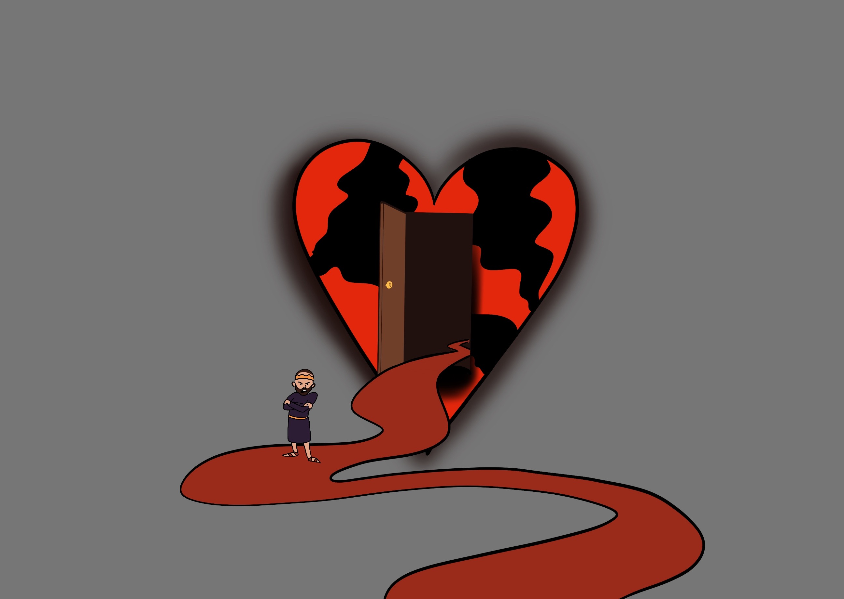
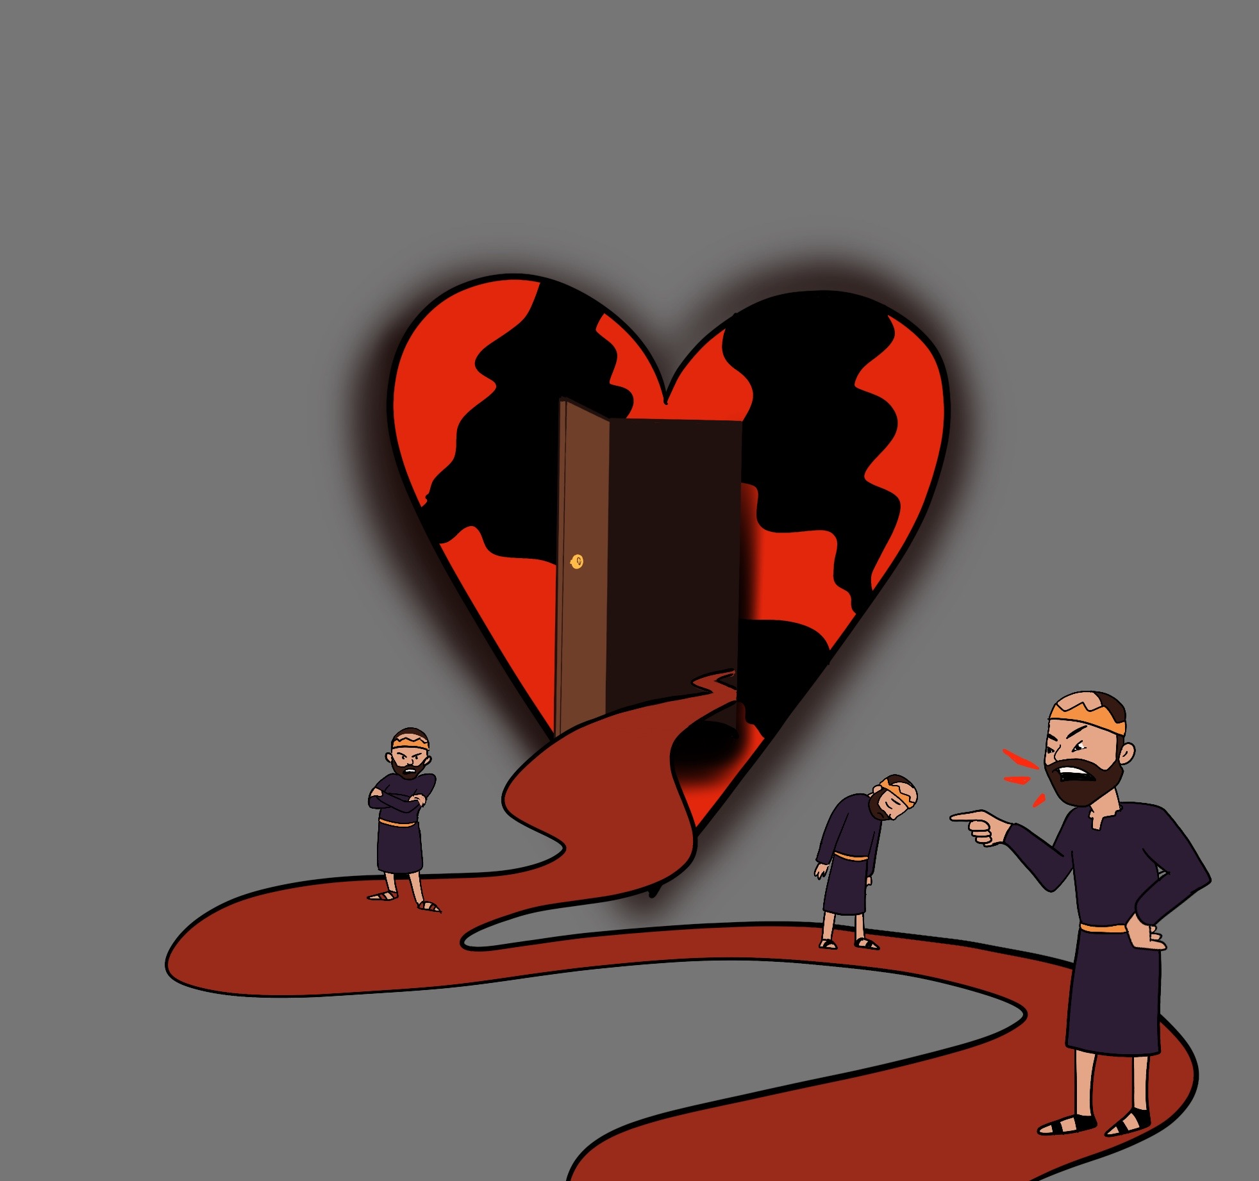
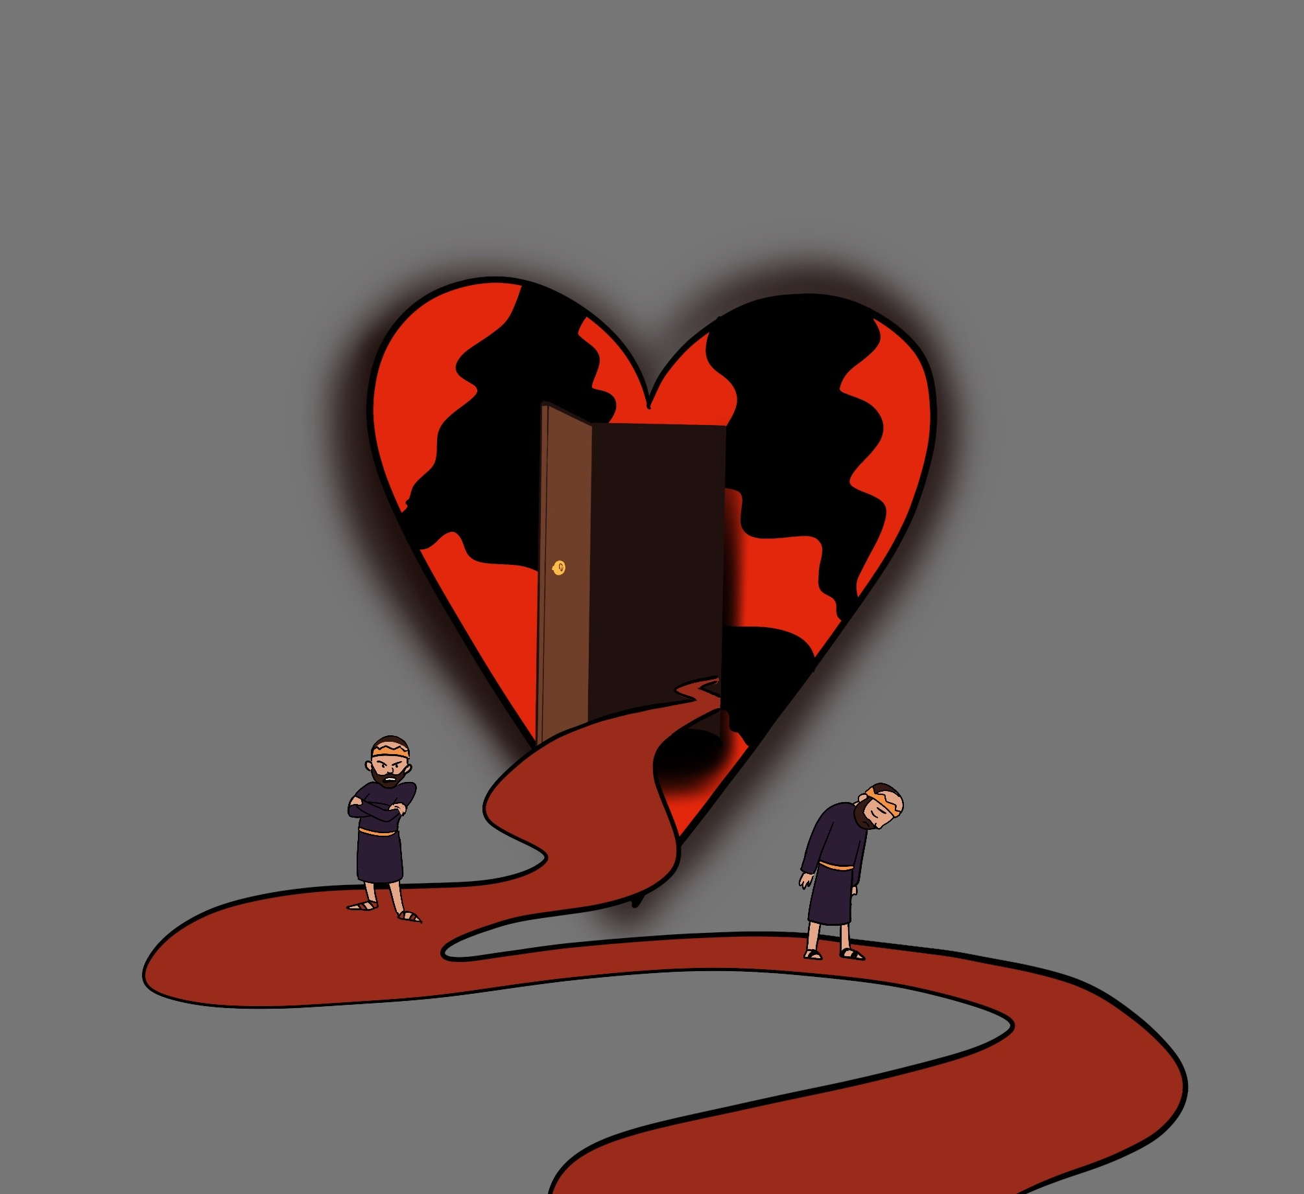
Notes:
Forslag til vinkling: appell del 2:
Livet vårt kommer ut fra hjertet vårt. Det betyr at sånn hjertet vårt er – det vil styre hvordan livet vårt blir. Et ondt hjerte, som Saul fikk, ga han et forferdelig liv. Derfor må hjertet bevares rent, slik som David gjorde.
Saul bevarte ikke hjertet sitt, og det ble bare verre og verre for han. Han gjorde egentlig alt han ville, men han ble likevel bare mer ulykkelig og han sviktet Gud. Det er ikke mulig å ha det virkelig godt inni seg med et urent hjerte.

Slide 9
Notes:
Forts.:
Men Gud og Jesus vil at vi skal ha det godt – at alt det de har tenkt for oss - skal lykkes! Og derfor har de forklart oss at vi må ta vare på hjertet vårt.

Slide 10
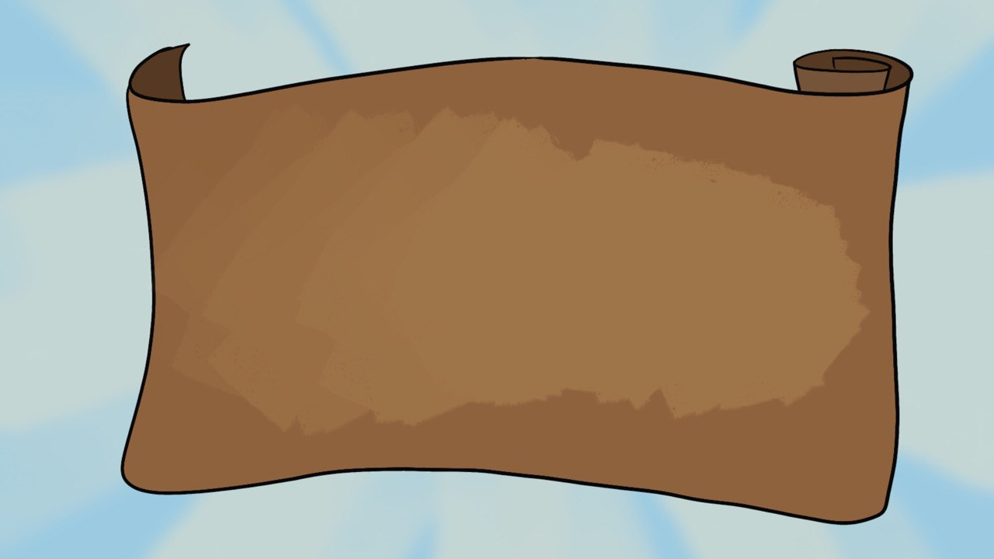
Notes:
Forts.:
Kanskje har barna hørt noe Jesus en gang sa om barna? Det står også i Bibelen.

Slide 11
Lad de små børn
komme til mig, det må I ikke hindre dem i,
for Guds rige er deres.
Notes:
Forts.:
Han sa:. «La de små barna komme til meg, hindre dem ikke! For Guds rike hører slike til.» Markus 10, 14. Dette verset står på et av bibelkortene til dette barnemøtet. (Bibelkort kan deles ut her, eller på slutten av appell 2)

Slide 12
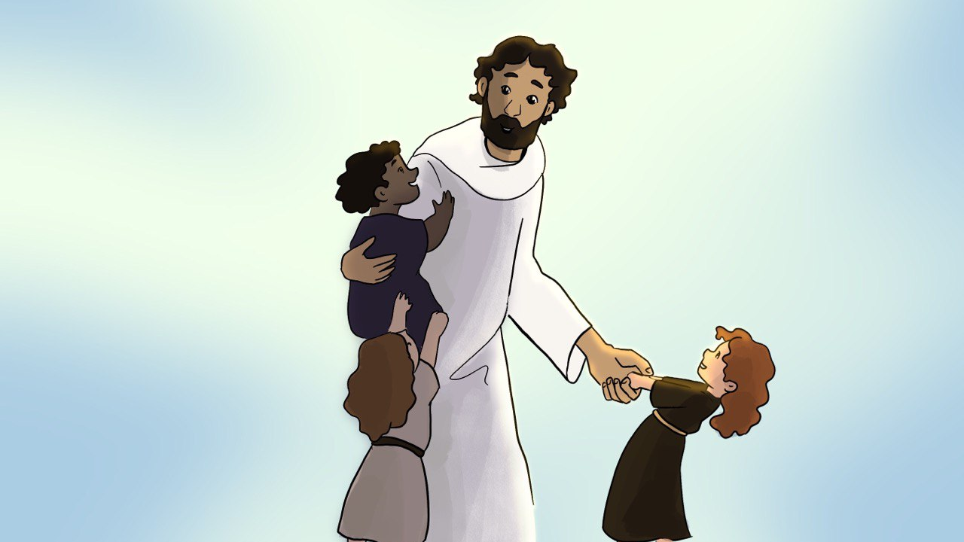
Notes:
Forts.:
Hvorfor er det sånn at de små barna hører til hos Jesus? Jo, fordi de har et rent hjerte. Alle barn er født med et rent og vakkert hjerte.

Slide 13
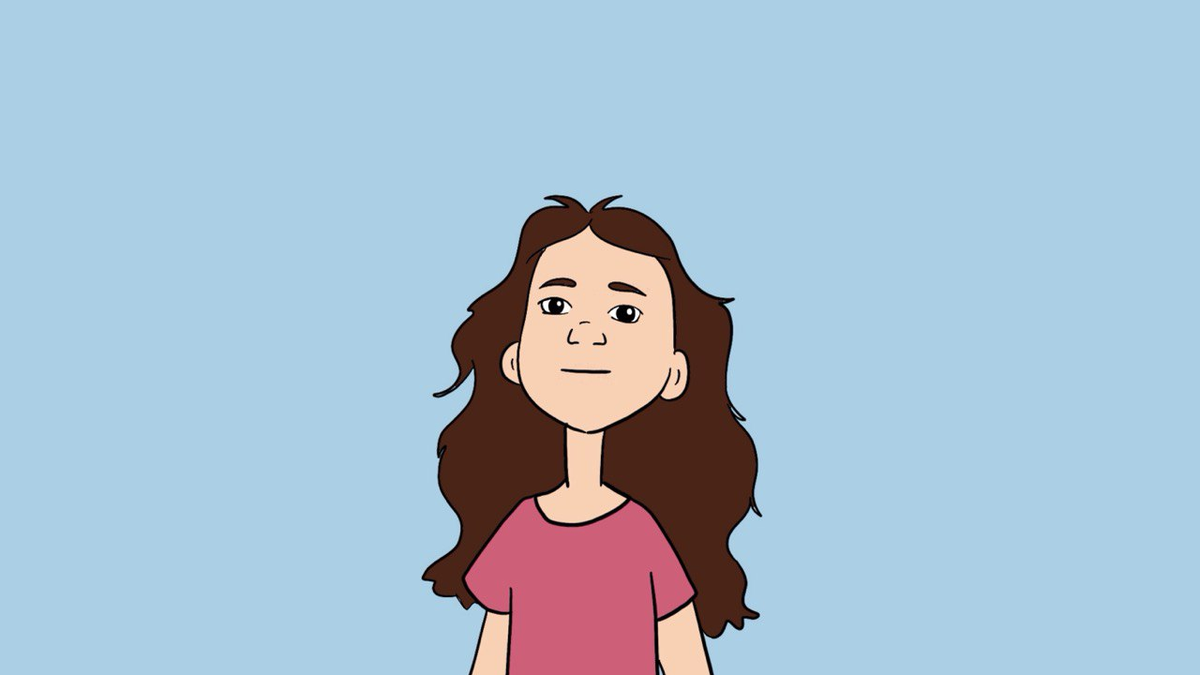
Notes:
Forts.:
Og Jesus har gjort det mulig at vi kan fortsette å ha et rent hjerte gjennom hele livet, som ungdommer og som voksne.

Slide 14
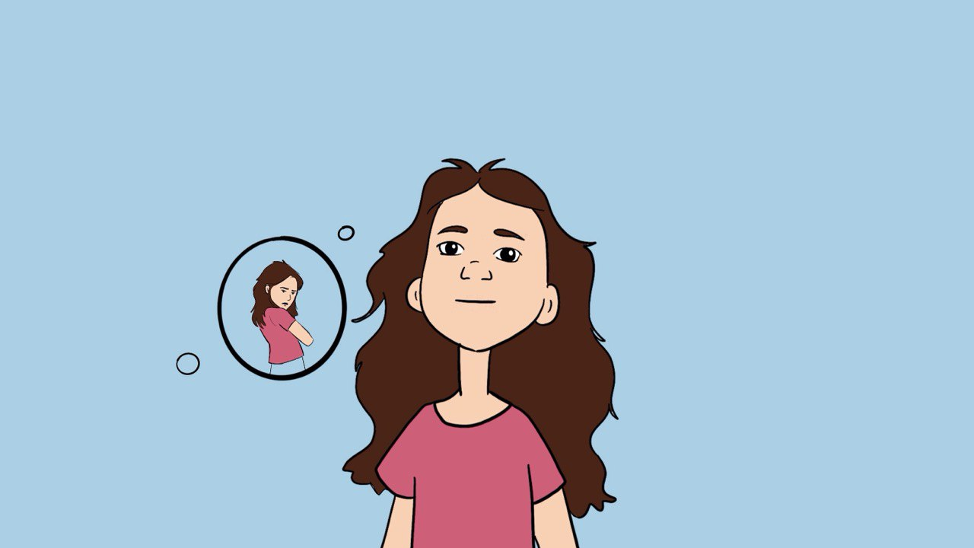
Notes:
Forts.:
Djevelen vil ødelegge for menneskene og frister alle til å gjøre det som er dårlig. Kanskje fristes vi til å lyve?

Slide 15
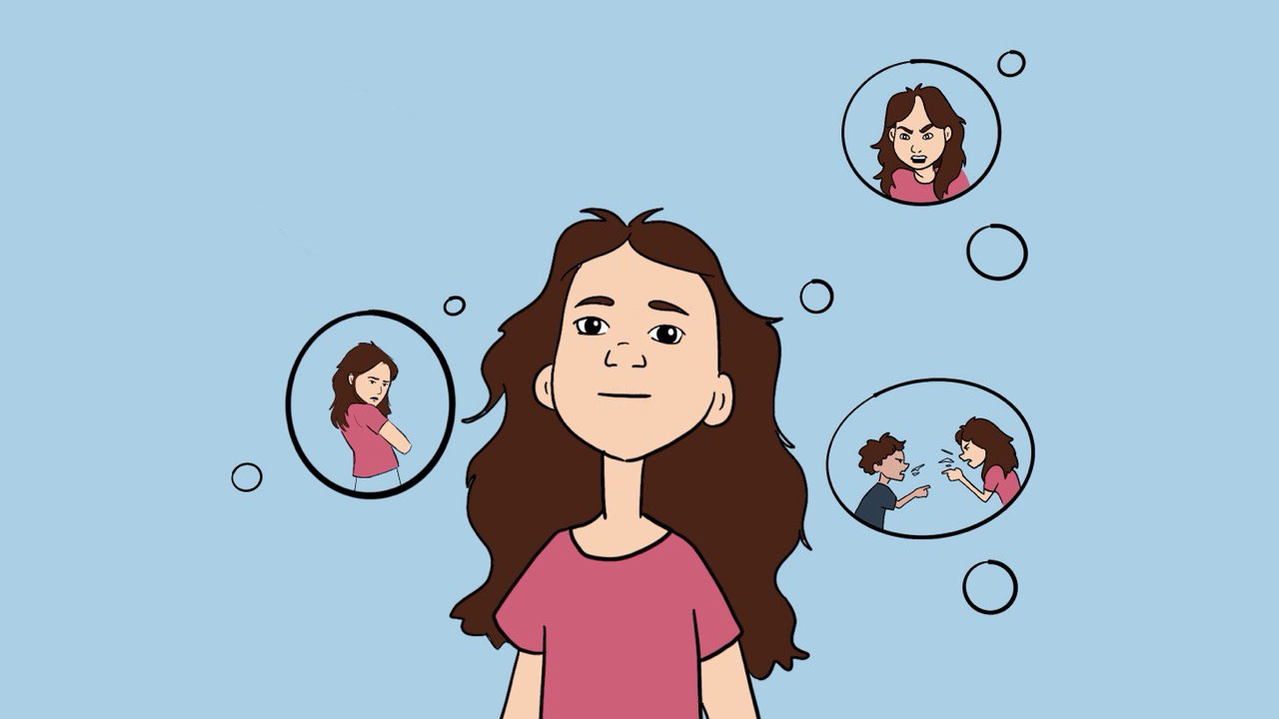
Notes:
Forts.:
Eller snakke stygt om andre, eller til andre kanskje? Det er mange ting vi kan bli fristet til, og akkurat når vi fristes, så er det nesten som det føles veldig deilig å gjøre det man blir fristet til. Kanskje barna har opplevd det?

Slide 16
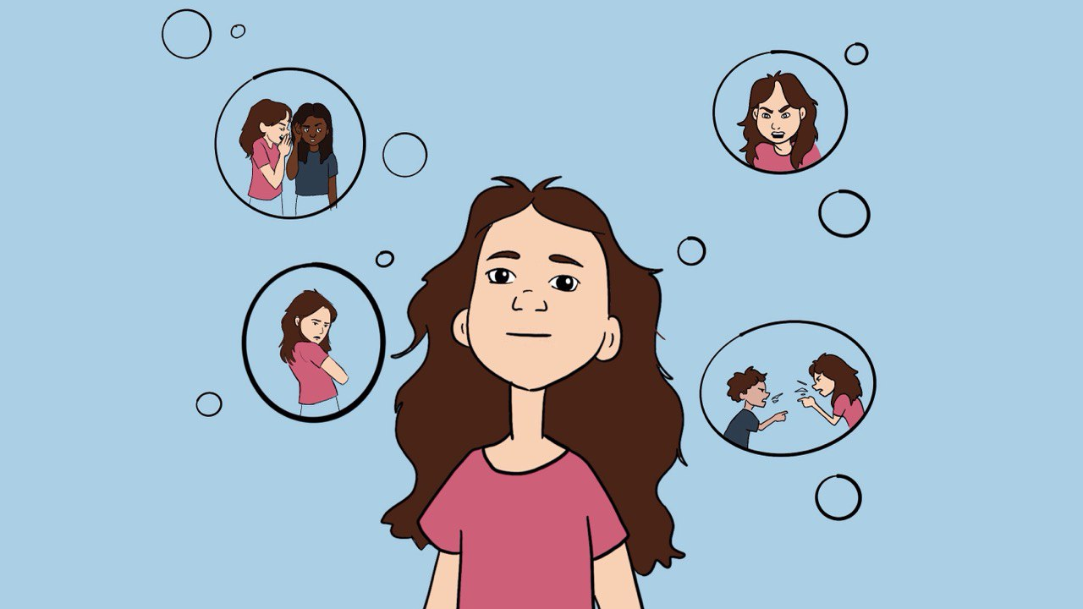
Notes:
Forts.:
Å si noe stygt om noen f.eks, akkurat når man blir fristet til det, så kan det kjennes som at hvis jeg sier det, så er det litt deilig. Man får rett og slett lyst til det man blir fristet til. Og det er jo derfor det er en «fristelse».

Slide 17
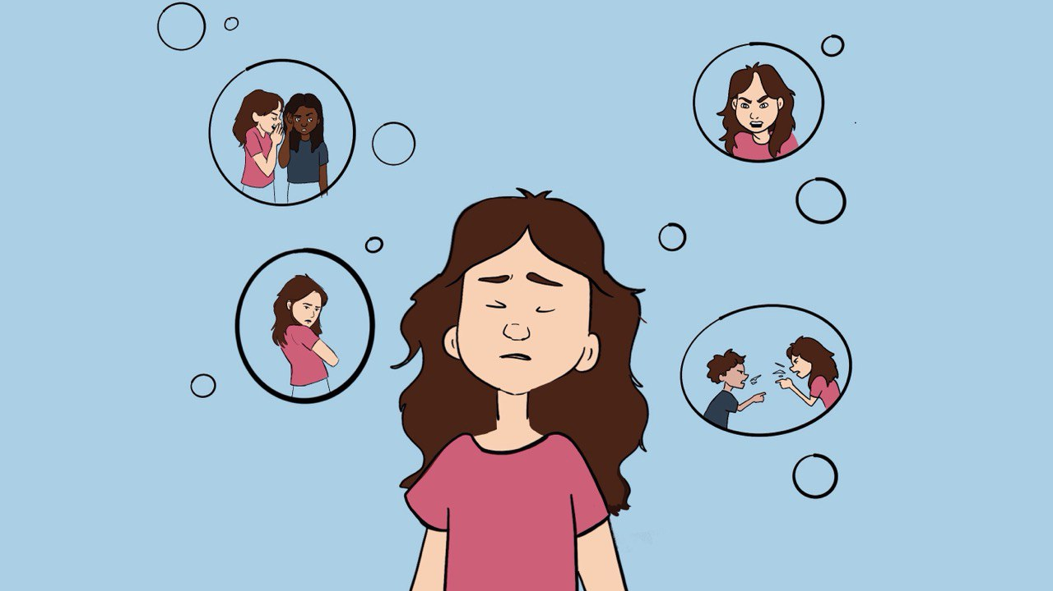
Notes:
Forts.:
Men det er jo bare en stor løgn fra Djevelen. Ingen får det godt av å gjøre det onde.

Slide 18
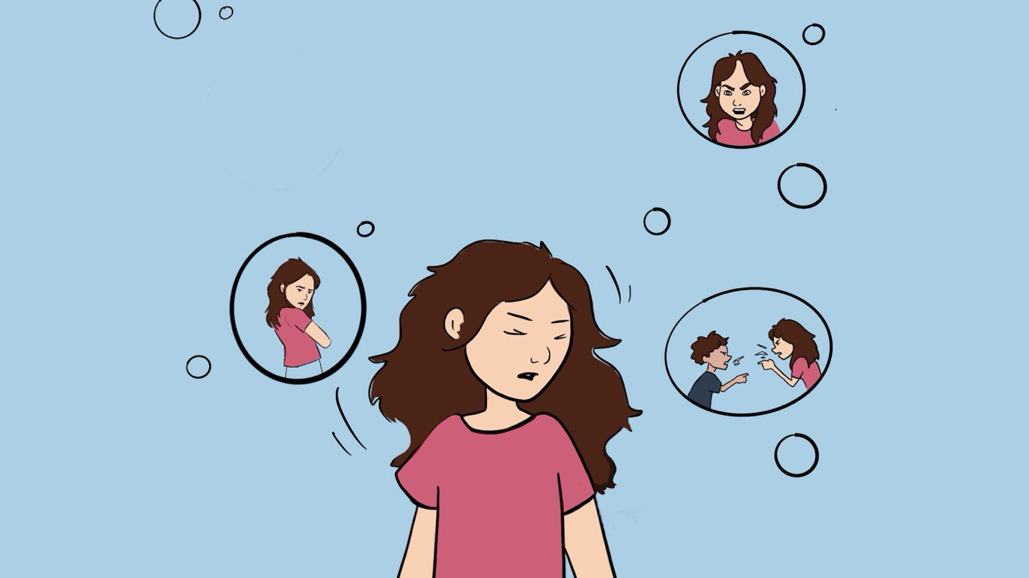
Notes:
Forts.:
Derfor må vi passe på hjertet vårt. Det er viktigere enn noe annet.

Slide 19
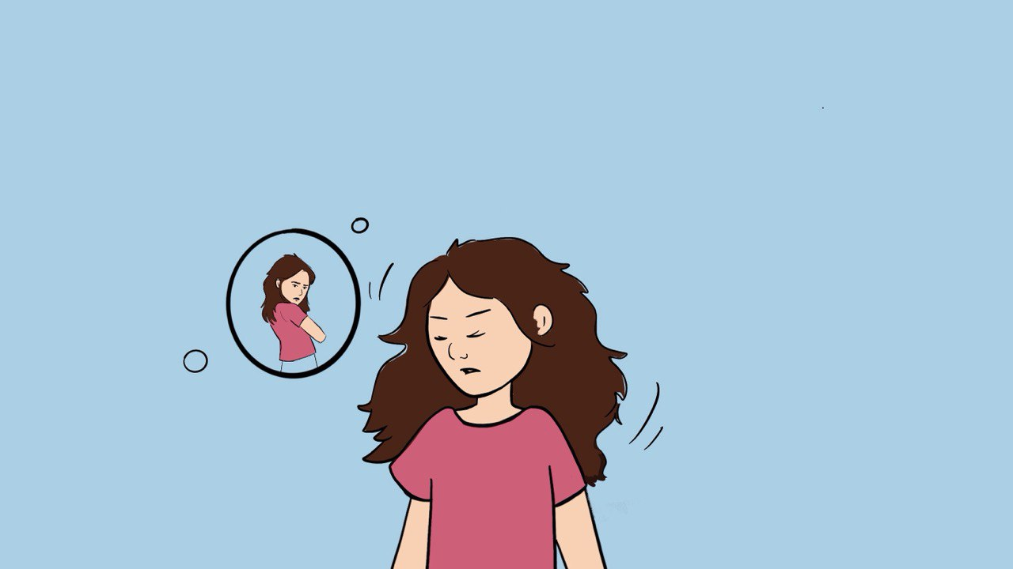
Notes:
Forts.:
Akkurat som jenten her på bildet.

Slide 20
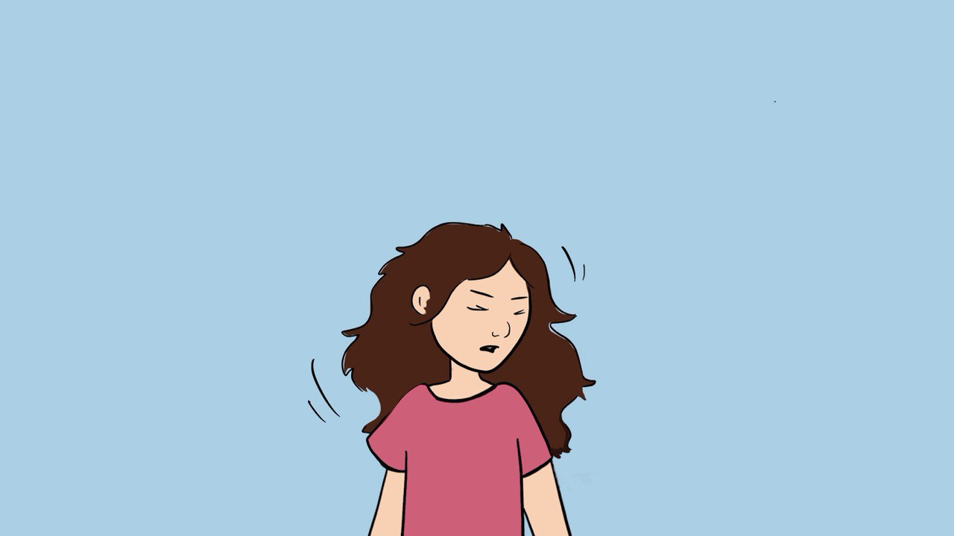
Notes:
Forts.:

Slide 21
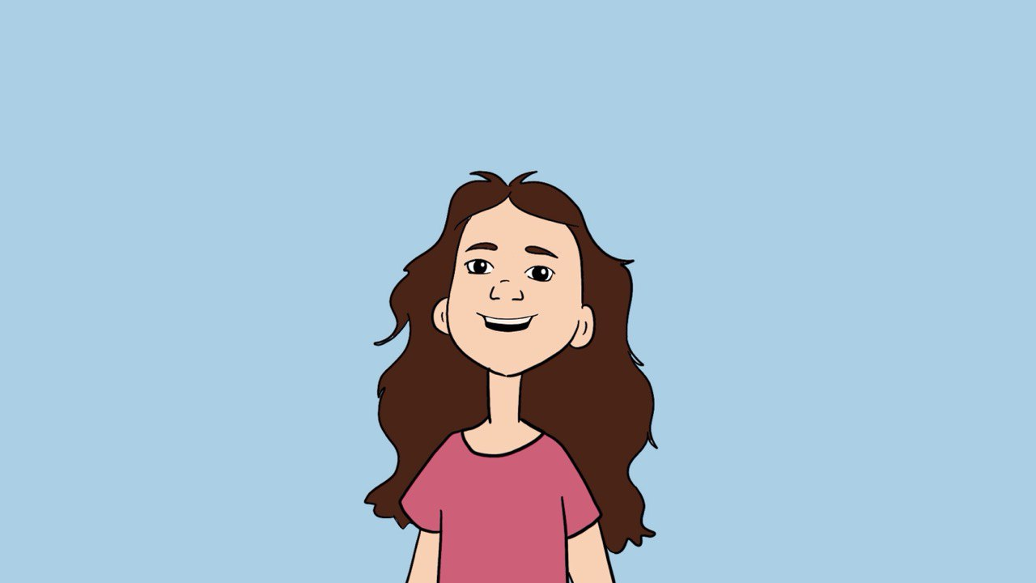
Notes:
Forts.:
Og Explorers-barna er fortsatt barn, men de er gamle nok til at også de blir fristet til å gjøre det som er galt. Men de kan velge det gode, og bevare hjertet sitt rent.

Slide 22
FMB 442: Jesus alene mit hjerte skal eje
1. Jesus alene mit hjerte skal eje,
Jesus alene derinde skal bo.
Intet hans kærlighed her kan opveje,
kun hos min Jesus min sjæl finder ro.
Refr.: Ej kan jeg sørge og ej kan jeg klage,
Jesus, min bror, han er altid mig nær.
Ja, han har lovet mig altid bevare.
Trods alle storme mod hjemmet det bær’.
2. Jesus alene mit liv skal tilhøre.
Han har mig valgt til sin elskede brud.
Om jeg blot stadig hans vilje udfører,
får jeg i himlen det snehvide skrud.
3. Jesus alene er alt for mit hjerte,
når under striden jeg føler mig svag.
Livsflodens vande kan mildne min smerte.
Nåden er ny for hver eneste dag.

Slide 23
Notes:
Eksperiment: Hva er et urent hjerte?
Nå har vi hørt om å ha et rent hjerte og et urent hjerte. Men hva er et urent hjerte egentlig? Og blir hjertet vårt helt urent hvis vi ikke har klart å gjøre det gode som vi gjerne vil? Nei, det trenger det ikke bli og for å vise det kan vi ta et eksempel, som vi skal se nærmere på nå. (Ta frem forberedt utstyr. Kan gjerne få frem et eller flere barn til å hjelpe med forsøket.)
Utstyr: (for en større mengde barn velg gjerne større elementer, så det er mulig for dem å se eksperimentet)
En hvit kopp
En hvit kopp med inntørket skitt på
En balje med noe skittent, så koppen blir møkkete om den kommer nedi
Gjerne et skilt på den skitne baljen med teksten “synd”
Lag og et ekstra skilt med teksten “Digg vann her” (til den skitne baljen)
En balje med rent vann (helst ikke gjennomsiktig)
Gjerne med et skilt på den rene baljen med “Tilgivelse”

Slide 24
Notes:
Videre manus på eksperimentet:
Se på denne koppen, den er helt ren. Vi kan tenke på det som et rent hjerte. Og siden vi bare har ett hjerte - så er denne koppen den eneste vi har. Og den trenger vi. Den baljen her – den er full med skitt. Og ser dere hva som står på den? “Synd” står det der. Det skiltet har Gud sørget for, så vi kan vite hva som er godt og hva som er ondt. Og hva tror dere skjer hvis vi velger å putte koppen nedi der? (Svar: Blir skitten)
Men må koppen ramle ned i den da? (Svar: Nei den må ikke det). Vi har et valg, ikke sant, og vi kan velge å holde koppen borte fra den skitten. Men når vi blir fristet så virker det jo fristende, det er akkurat som at Djevelen har dekt til skitten litt, “digg vann her” sier han. Men det er bare skitt. Og det vet vi egentlig også.
Og vi vil jo bevare hjertet vårt rent, så vi ønsker ikke å havne ned i den der. Men så er det sånn, at det bare er Jesus som har levd her på jorden, som aldri noen gang syndet. Aldri ble koppen uren. Det har ingen andre mennesker klart. Alle vi andre har vært litt nedi der. Fordi vi ikke klarte å la være. Men det er ikke meningen at det skal fortsette. Jesus har gjort det mulig for oss mer og mer å komme langt bort fra den skittbalja her.
Og det er noe dere kan øve dere til, hver dag – ikke gi opp. Men hvis du gjør noe du vet er galt, da er det litt som at den koppen her plopper ned i det skitne i denne baljen. (Ta koppen ned i det skitne vannet). Og da lurer jeg på: Trenger koppen din å fortsette å være skitten for det? Nei?
Neida, vi kan jo vaske den. Og det gjør vi når vi går til Jesus og ber om tilgivelse. Jesus er så glad for alle de som ønsker å ha et rent hjerte, og han vil mer enn gjerne tilgi oss. Da får vi et rent hjerte – en ren kopp. (Kan gjerne be et barn om å hjelpe med å vaske koppen ren i vannet). Tenk at Jesus er så glad i oss!
Men det er en ting Jesus har sagt at vi må gjøre for å få tilgivelse – og det er at vi selv tilgir andre. Det er en viktig ting å huske på. Når vi gjør det – da tilgir Jesus også oss med glede. Når Jesus har tilgitt oss, er saken vår helt i orden.
Men dere – hva hadde skjedd om vi ikke hadde bedt Jesus om tilgivelse, om vi ikke hadde vasket koppen ren? (Finn frem den koppen med inntørket skitt og hold den frem)
Den ville fortsatt være skitten – ja. Og skitten hadde etter hvert tørket og blitt sittende mer og mer fast. Og uansett hvor god drikke man heller opp i den koppen, så blir det ikke bra. Dere husker jo Saul – alt ble vanskelig for han, fordi han ikke hadde et rent hjerte.
(Hold frem den rene koppen isteden)
Men vi – vi skal passe på hjertet vårt! (Barna kan gå å sette seg)
Helt til slutt i dette eksperimentet, skal jeg bare minne dere om en ting til som det er veldig lurt at dere gjør, som vil gjøre livet lettere og bedre. Og det er at hvis vi har gjort noe stygt eller slemt mot noen; Be de dere gjorde noe vondt mot om unnskyldning også. Det vil hjelpe dem – og deg selv.

Slide 25
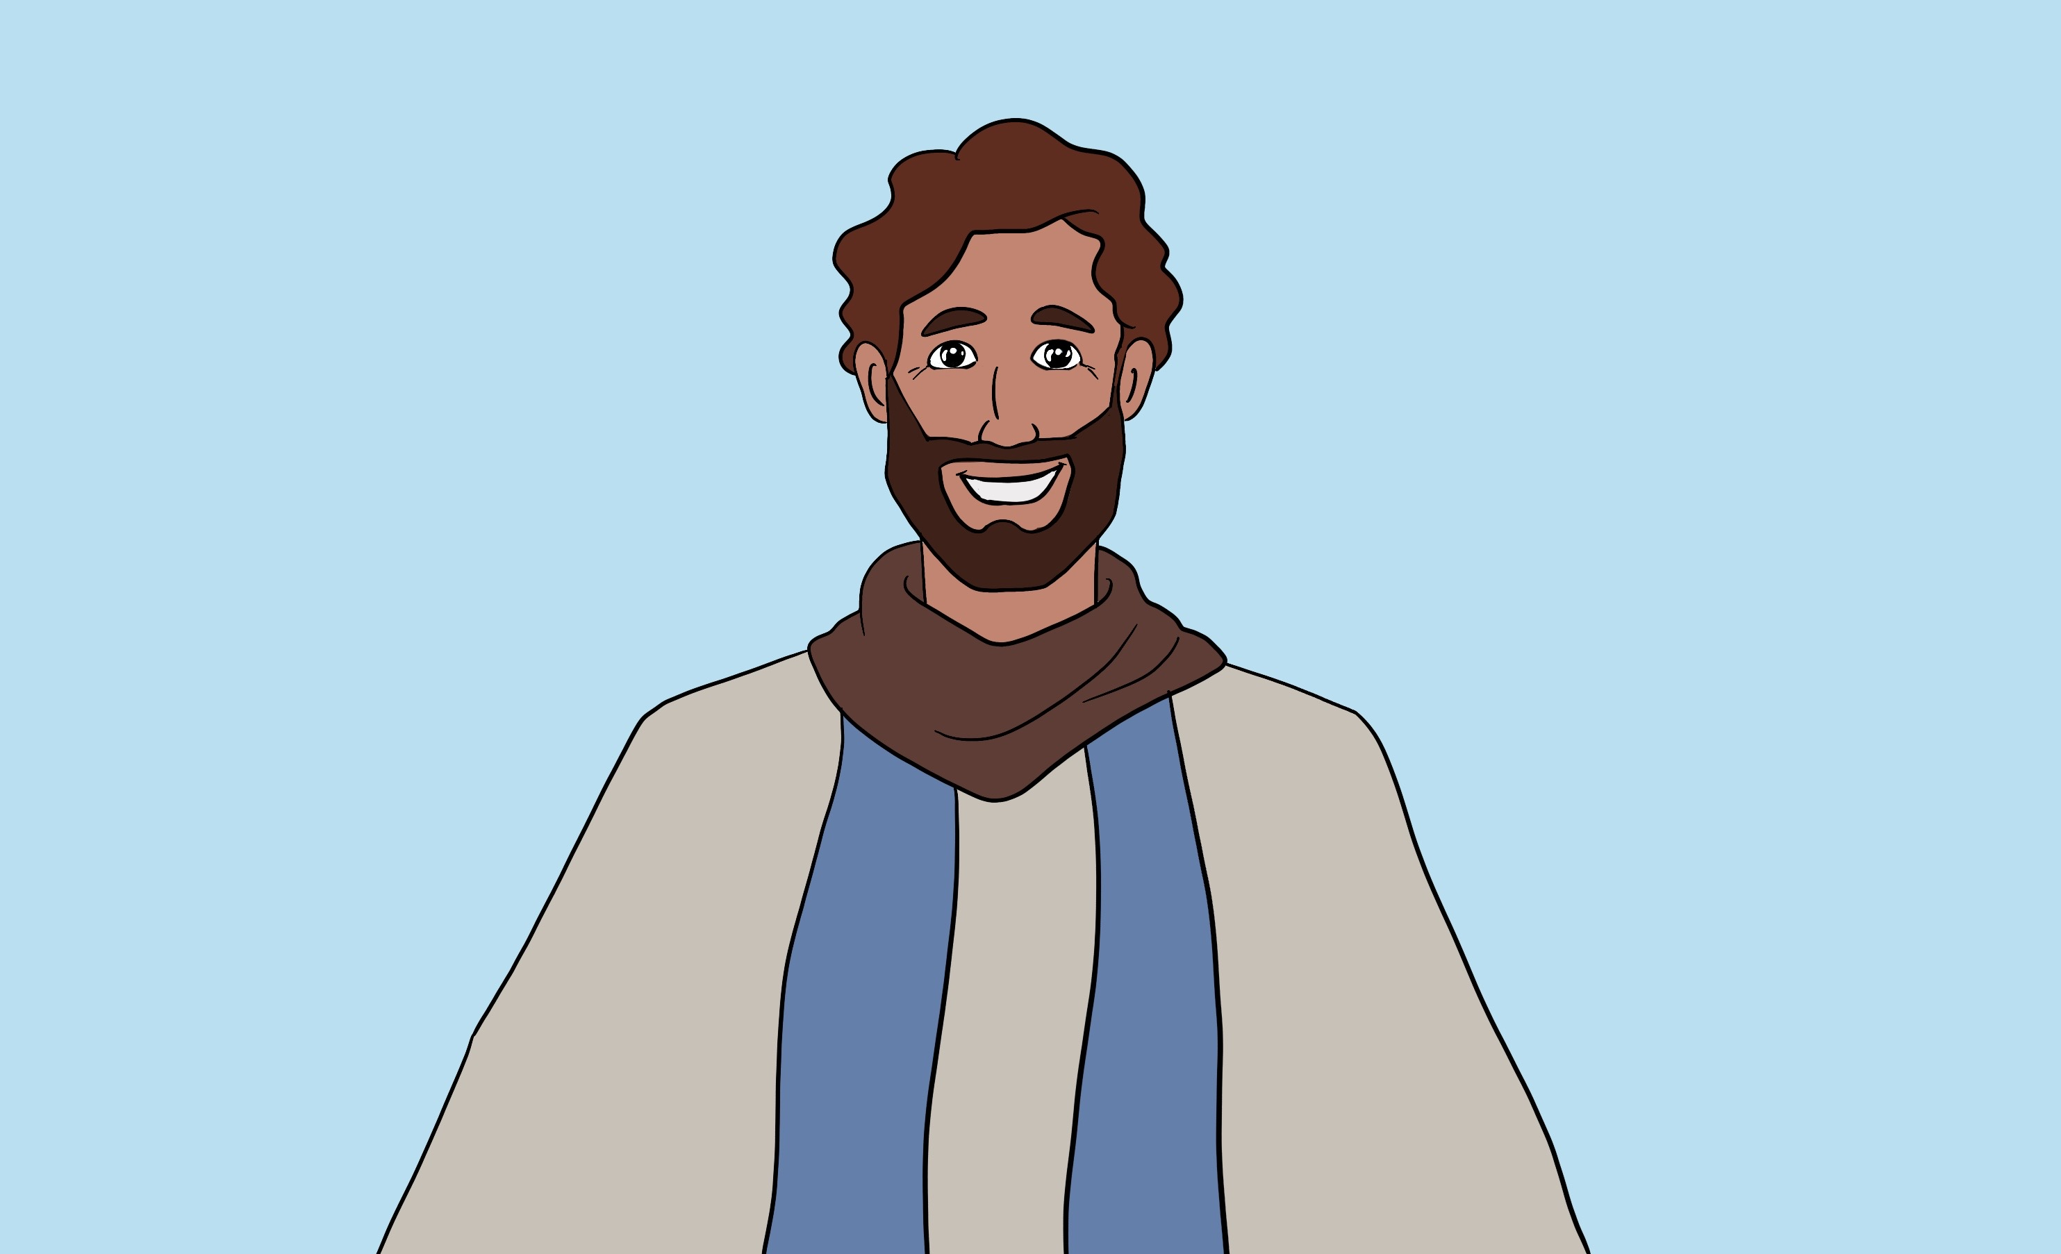
Notes:
Forslag til vinkling på appell del 3:
Jesus vet akkurat hvordan det er å være barn på deres alder, og han vet at fristelsene kan være vanskelige. Derfor har han gitt oss mange gode løfter i Bibelen, sånn at troen vår kan være sterk.

Slide 26
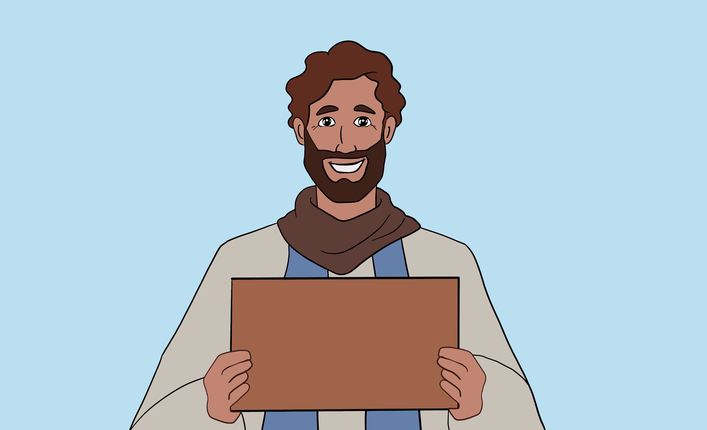
For Herrens øjne
spejder du over hele
jorden, så han kan
vise sin styrke og
hjælpe dem, der
helhjertet er med ham.
Notes:
Forts.:
Bare hør på det løftet her f.eks: “For Herrens øyne farer over hele jorden for kraftig å støtte dem som er helt med ham i sitt hjerte.” 2. Krønikebok 16, 9.
(Her kan barna få dagens andre bibelkort)
Jesus ser de som vil passe på hjertet sitt, og ikke slippe noe urent inn. Det er å ha hjertet helt med han. Uansett hvor vi er i verden så følger han følger med. Og han vil hjelpe oss så vi kan bevare hjertet vårt akkurat som David. Det er derfor Jesus er vår aller beste venn!

Slide 27
Jeg vil ha' et rent hjerte
Karaokeversjon: https://singoursongs.org/karaoke/jeg-vil-ha-et-rent-hjerte/
Notes:
Klikk på linken, og gjerne begynn på timing: 00:10

Slide 28
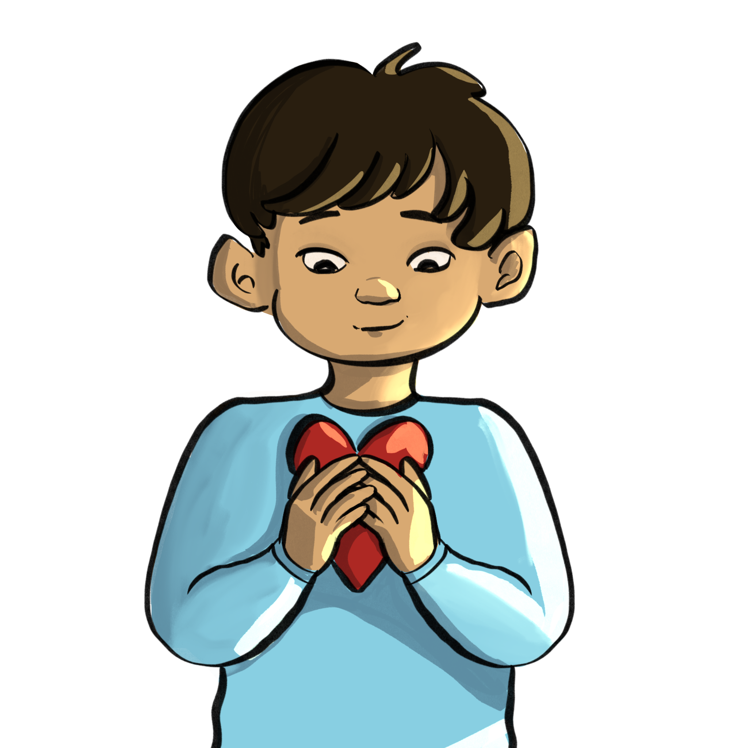
Børnenes hjertesprog
Notes:
Kanskje noen av barna har lyst til å si noe? Det bør selvsagt være helt frivillig, og uten påtrykk.
(Man kan gjerne informere om dette før sangen, slik at de kan forberede seg litt.)

Slide 29
Notes:
Møteleder oppsummerer kort og avslutter møtet

Slide 30
FMB 351: Fårehyrden David
1. Fårehyrden David,
Han var ikke bange
Gjorde sig en slynge,
Og bad til Gud og sang
Lille og foragtet,
Men troen havde han få´et
Så tog han op fem stene
og gik mod Goliat
/: En lille sten i slyngen tog
og den gik rundt og rundt :/
Og rundt og rundt og rundt og rundt
og rundt og rundt og rundt
En sten igennem luften for´ – (fløjte)
Og kæmpen faldt til jord.
Eventuel afslutningssang

Slide 31
Quiz
Notes:
Del ut grønne og røde ark til barna i salen, og be dem rekke opp hånden med den farge papir, de mener er riktig svar

Slide 32
Hvilket instrument
spillede David på?
Harpe
Guitar

Slide 33
Hvordan kan vi holde
vort hjerte rent?
Ved at passe på med hvad vi lukker ind i hjertet
Ved at hjælpe med at rydde op

Slide 34
Hvad er navnet på Sauls søn, som var Davids bedste ven?
Mikael
Jonathan

Slide 35
Find selv på resten af spørgsmålene
Svar 1
Svar 2

